Slide 1



Пилотная апробация прототипа системы управления клиентским опытом в ЦЗН
Совершенствование
пути клиента
Брянск, 2021 год

Slide 2
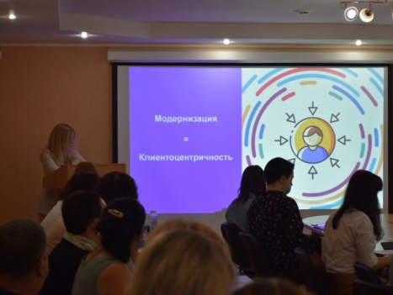
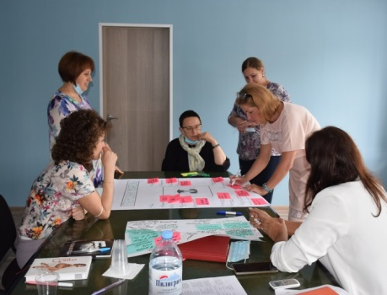
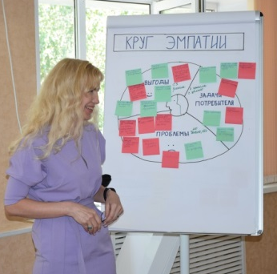
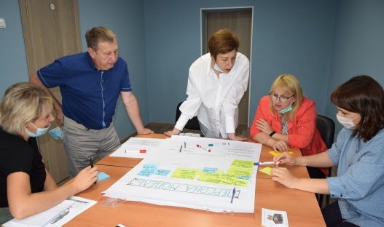
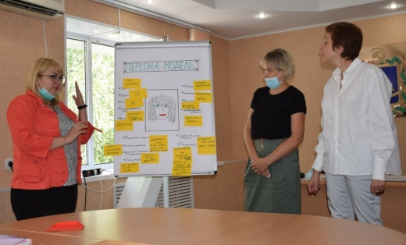
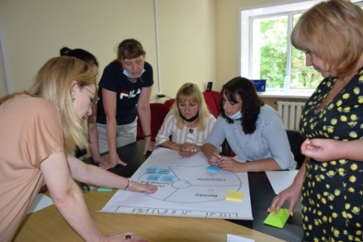
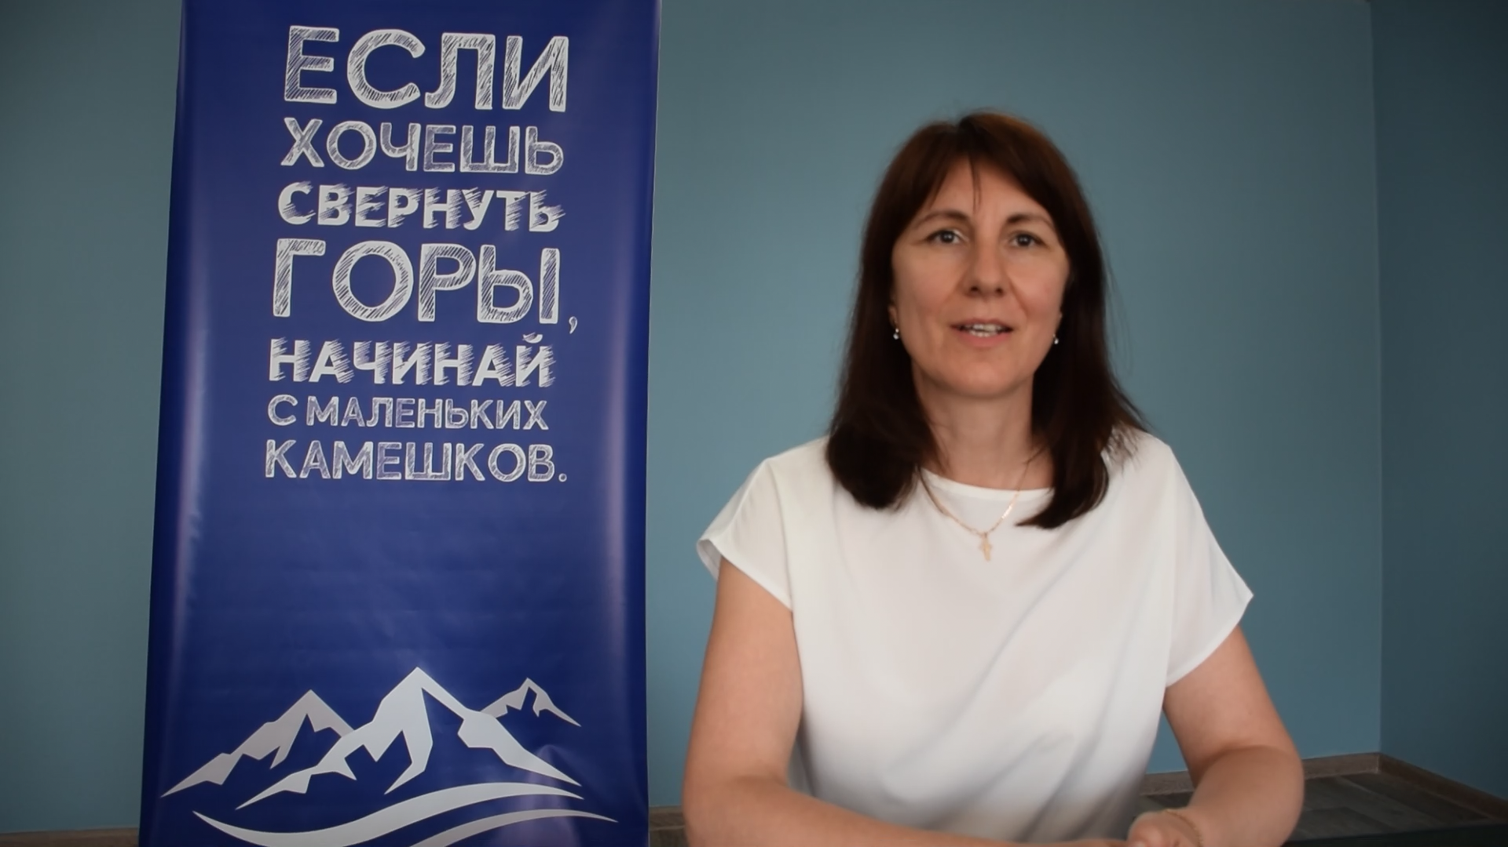
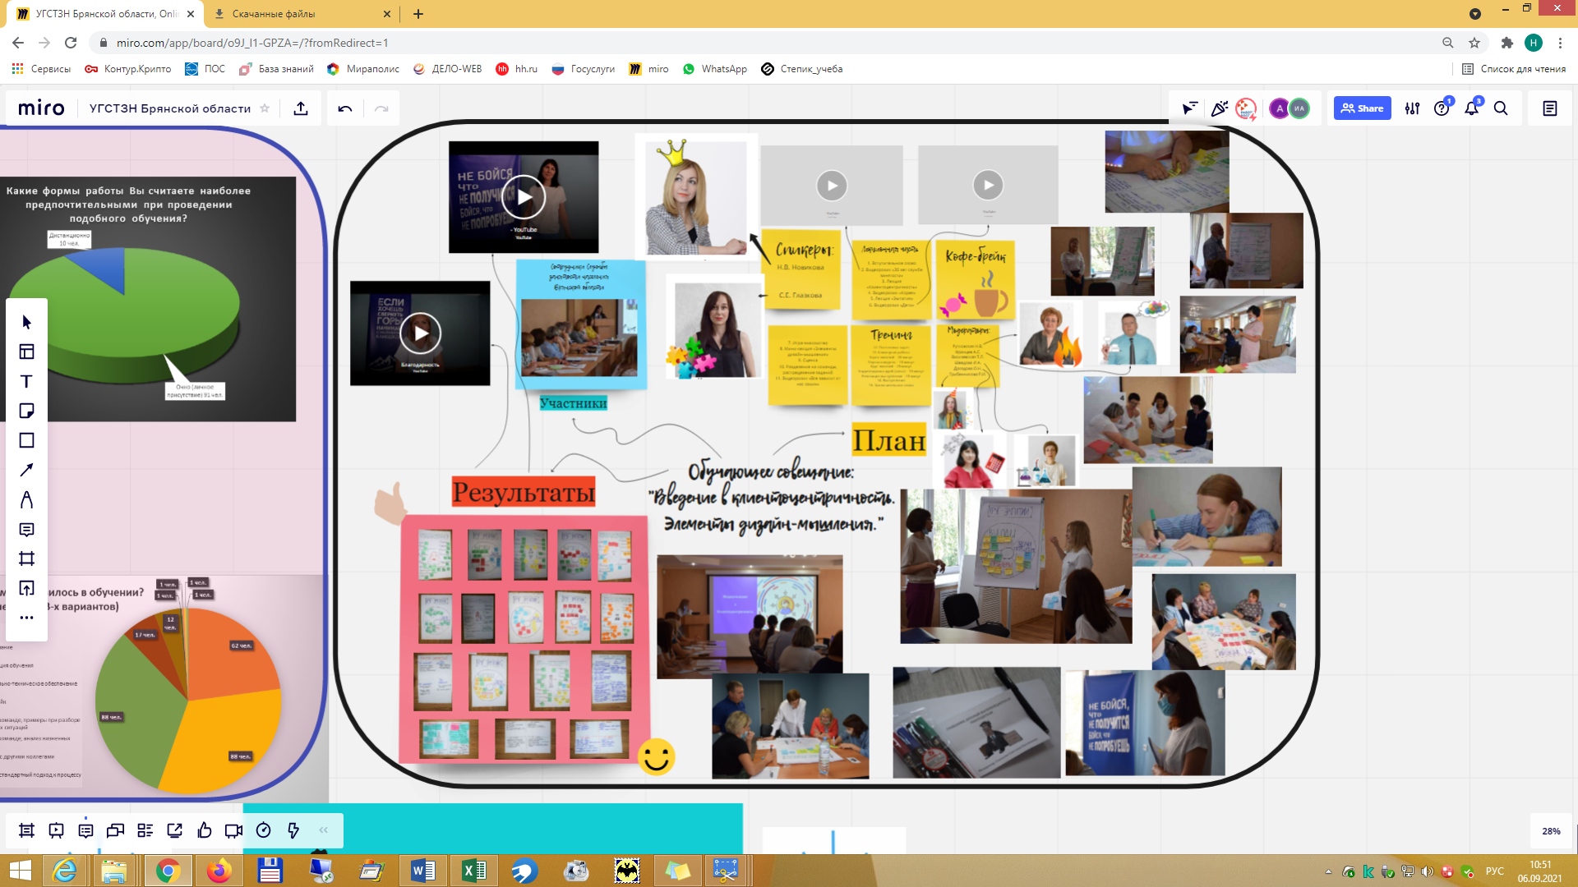
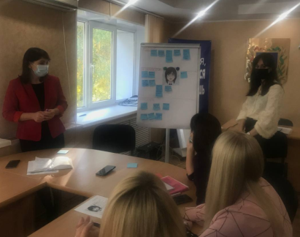
Организационные мероприятия
Обучение сотрудников клиентоцентричным подходам
Площадка для постоянного взаимодействия
Встречи рабочих групп:
онлайн и очно

Slide 3
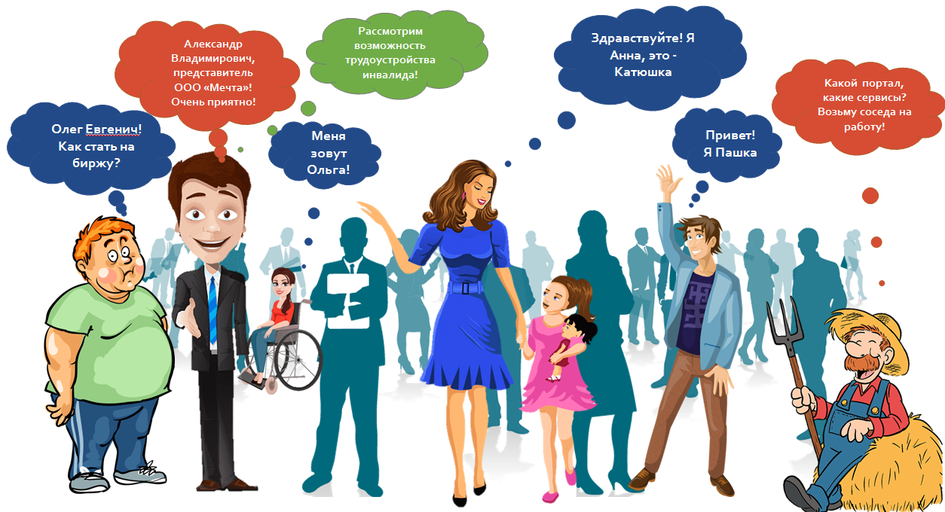
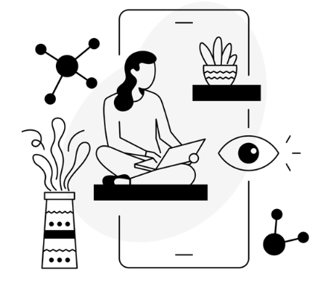
Выбор целевой аудитории исходя из «Портрета клиентов» Брянской области:
Молодые (новые) родители
Выбор услуги:
Организация профессионального обучения и дополнительного профессионального образования
безработных граждан

Slide 4









Выявление (уточнение) клиентских показателей эффективности выбранной целевой группы
Респонденты
Выбор инструментов
Глубинное
интервью
Опрос
5 почему
глубинное
интервью
Безработные граждане, состоящие на учете
КПЭ
Граждане,
не состоящие
на учете, но получавшие
услуги ранее
Сотрудники
ЦЗН
137 чел.
89 чел.
Респонденты "на улице"
6 чел.
40 чел.
опрос
сотрудников
ЦЗН

Slide 5
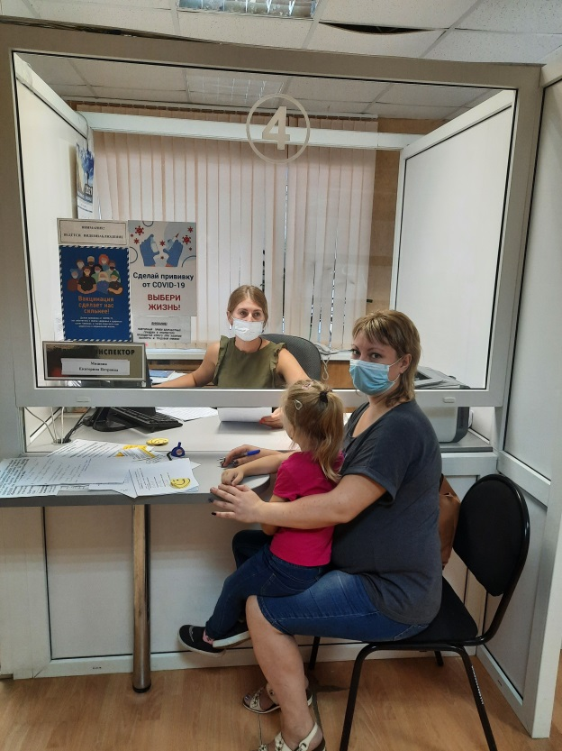
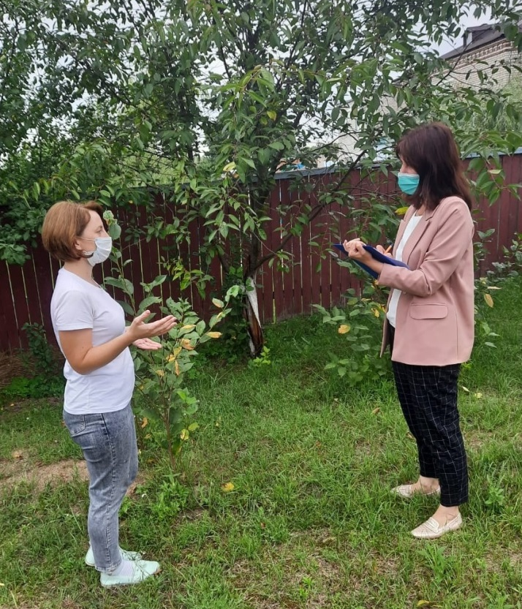
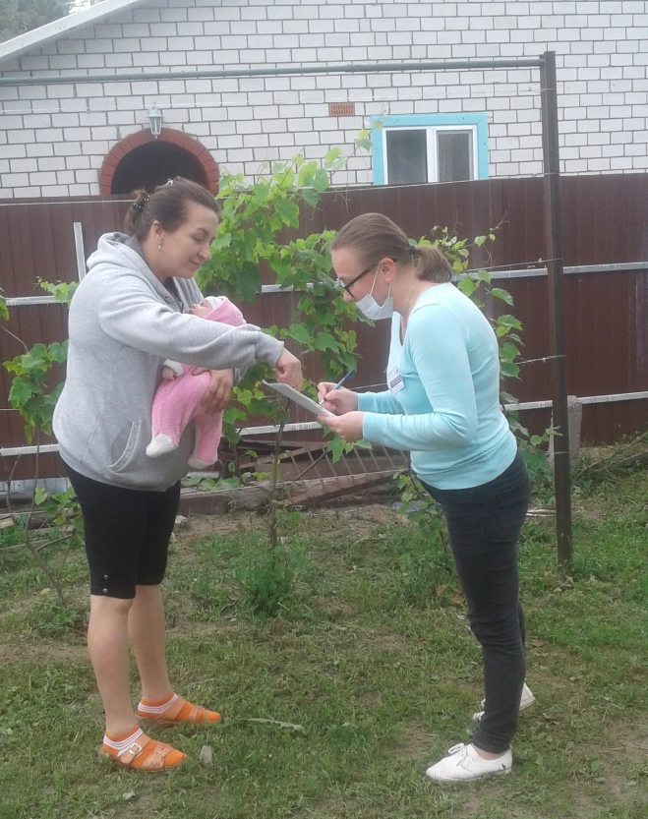
Опрос респондентов

Slide 6




подстройка под индивидуальные возможности и нужды, адресность
простота и понятность процесса оформления услуги /сервиса
комплексный подход к предоставлению услуг/сервисов, в том числе психологическая поддержка
клиентские показатели эффективности
внимание, отзывчивость сотрудников, эмпатия, уважение
проактивная информация в части профобучения
сопровождение гражданина на всем процессе получения услуги/сервисов одним лицом

Slide 7





Портрет клиента
Имя: Кузнецова Елена Александровна
Возраст: 34 года
Семейный статус: замужем, имеет 2х детей до 7 лет
Образование: высшее, юридическое
Регион: Брянская область
Предпочтительные формы взаимодействия:
Лично, но нечастое посещение ЦЗН
Дистанционно
ЦЕЛЬ:
поиск работы (подходящего работодателя), удовлетворение собственных амбиций
Ценности, личные качества, интересы
Семья, здоровье, карьерный рост, личный успех, самореализация, материальный достаток. Готовность и желание обучаться Ценит стабильность, время Целеустремленная, амбициозная Является активным пользователем социальных сетей и мессенджеров (Instagram, WhatsApp, VK)
Желания
Быстро найти работу по профессии Удобный график работы Хорошая должность, «белая» высокая зарплата Наличие социального пакета Получить современные профессиональные знания и компетенции
Боли и сложности, проблемы
Боится, что недостаточно профильного опыта работы. Боится, что будет сложно найти подходящую работу (по интересам, «по душе»). Боится, что не подберет вакансию с высокой заработной платой. Удаленность рабочего места (неудобно совмещать с воспитанием детей – забрать из школы, из садика и т.д.). Боится, что «не вольется» в новый коллектив. Боится, не понимания со стороны руководства, в связи с частыми уходами на больничный (дети часто болеют). Боится, что не знает современных методик, в т.ч. IT-технологий в своей сфере.

Slide 8
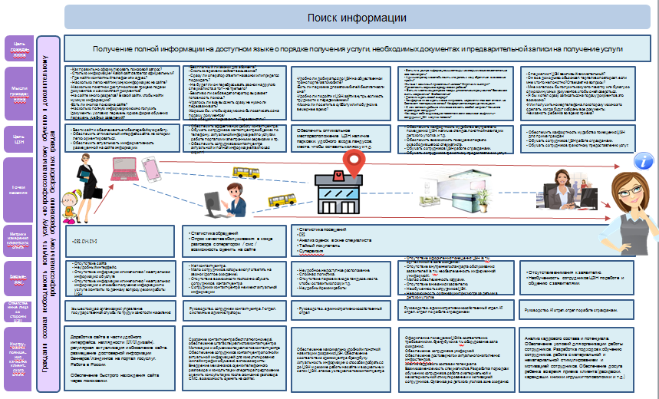
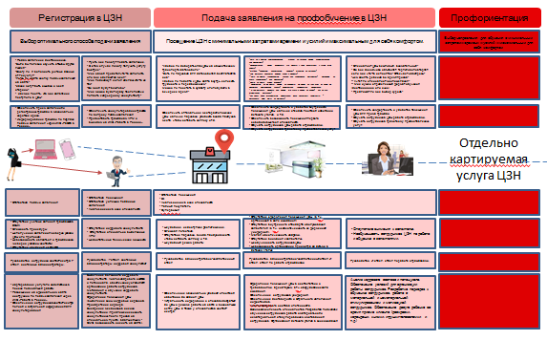
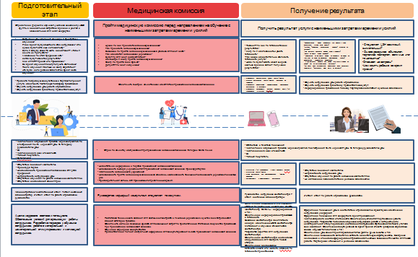
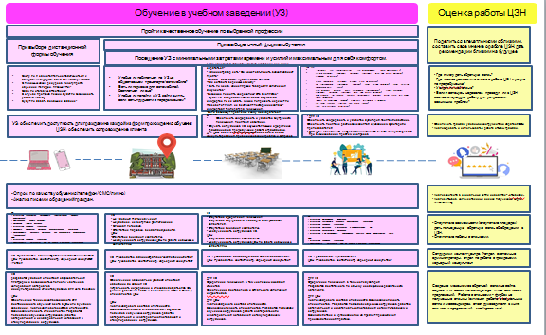
Путь клиента

Slide 9
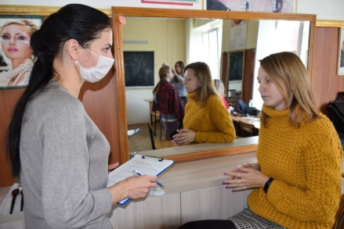
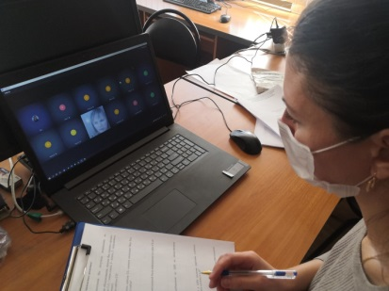

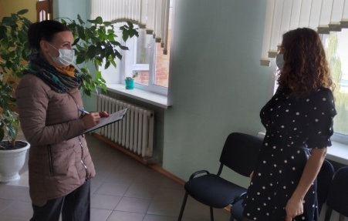
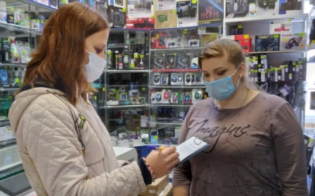
Измерение качества клиентского опыта соискателей
Оценка по методике CES (3 этапа)
Тайный покупатель
CV-1 + CV-2
Анализ оценки качества предоставления услуг в ЦЗН

Slide 10


Бы
Быстрые победы
Тренинг по коммуникационным навыкам для сотрудников ЦЗН
Курсы для клиентов: теория – онлайн, практика - очно
«Веселый ящик»
«Парковка» для коляски и т.п.
Круглый стол (сотрудники ЦЗН и учебного центра)
Обновить раздел по профобучению на сайте
Гостевой компьютер ЦЗН
Детский уголок в учебном заведении
Экскурсии для сотрудников ЦЗН в учебный центр
Создать telegram-канал с чат-ботом
На перспективу
Сокращение времени формирования учебных групп
Детский стульчик возле специалиста ЦЗН
Пазлы-коврики
Стандарт (порядок) взаимодействия учебного заведения и ЦЗН
«Подарочек на удачу»
Wi-fi в ЦЗН
Экскурсии для новых сотрудников ЦЗН в учебный центр
KPI сотрудников по качеству формирования документов в учебное заведение
Мастер-класс по взаимодействию сотрудников ЦЗН и учебного центра
Карта решений
Обучающие видеоролики для сотрудников ЦЗН
Отложенные решения
???
В помещении ЦЗН:
ресепшн с администратором;
электронная очередь;
бегущая строка;
навигация
панорамное окно между детским уголком и приемом клиента
Обучение клиентов в 2 смены
Актуальный график набора групп на сайте СЗ
Электронное обучение по большему количеству специальностей
Медкомиссия без торгов
Курсы с планшета или телефона

Slide 11
Быстрые победы
«Веселый ящик»
«Парковка» для коляски
и т.п.
Гостевой компьютер
в ЦЗН
Детский уголок в учебном заведении
Тренинг по коммуникационным навыкам для сотрудников ЦЗН

Slide 12


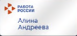

«Веселый ящик»
Для родителей, которые посетили Кадровый центр с ребенком
Добрый день! Вы можете пройти на прием к карьерному консультанту с ребенком
Спасибо!
Добрый день!
Привет! Как тебя зовут? Меня зовут Алина и у меня есть веселый ящик. Посмотрим? Ты любишь книжки? Или пазлы? Хочешь порисовать? У нас есть раскраски!
Здравствуйте! Меня зовут Лена. Я хочу порисовать.
Отлично! А мы пока поговорим с твоей мамой!

Slide 13
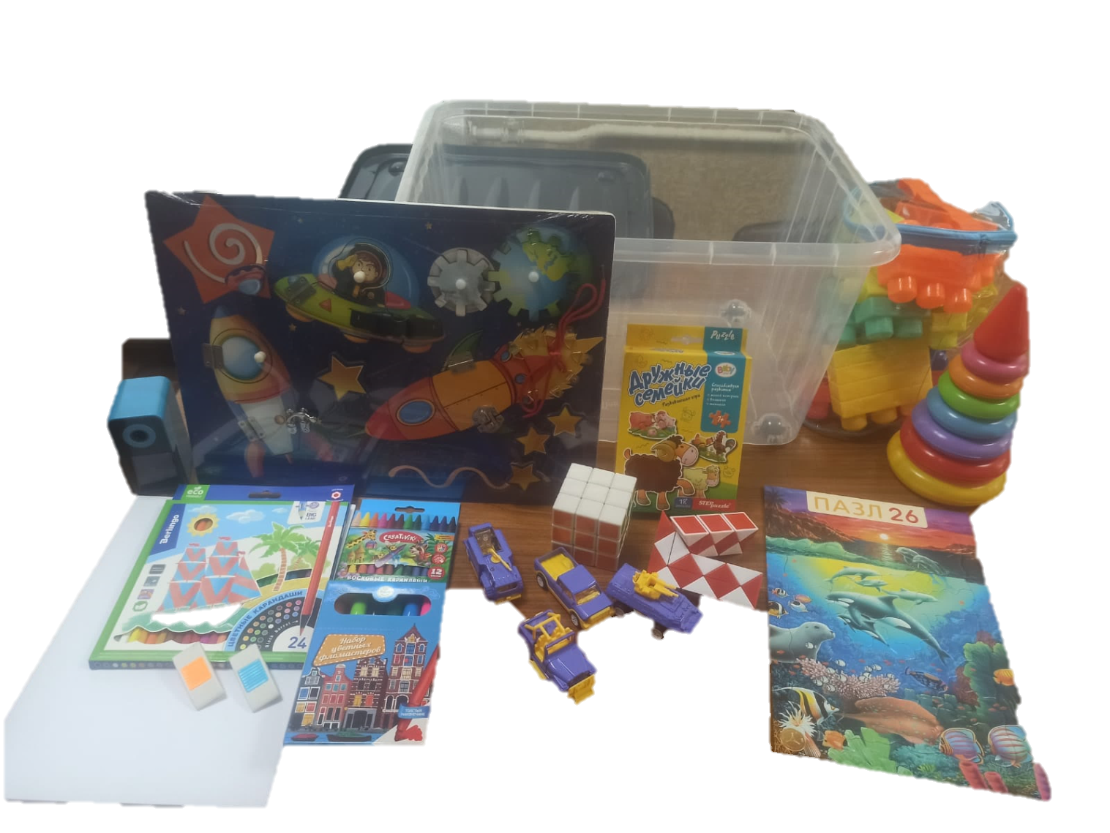

«Веселый ящик»
Для родителей, которые посетили Кадровый центр с ребенком

Slide 14
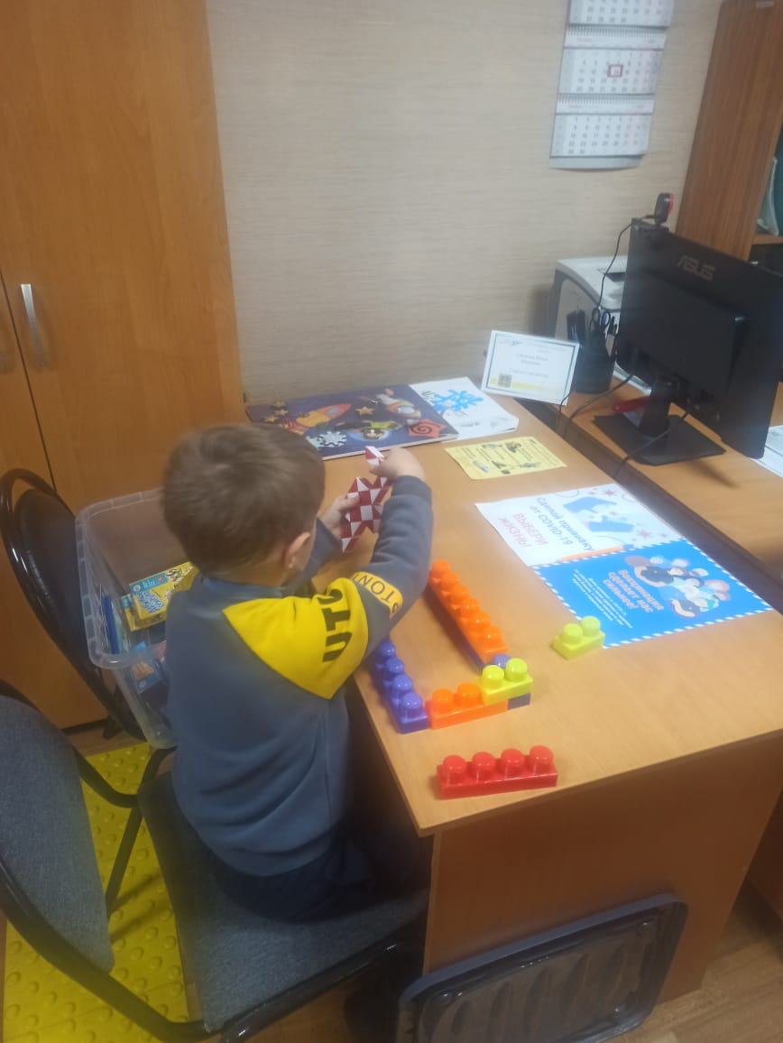
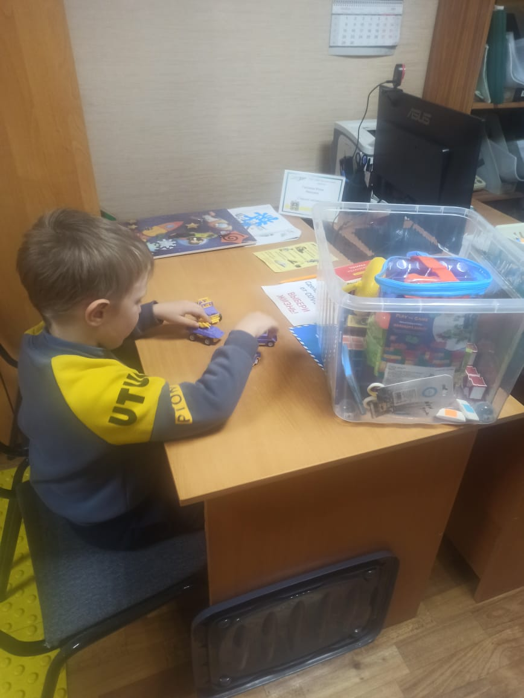
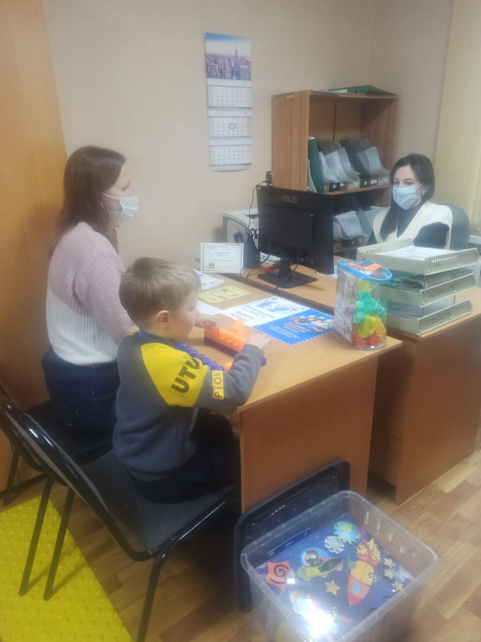
«Веселый ящик»
Для родителей, которые посетили Кадровый центр с ребенком

Slide 15
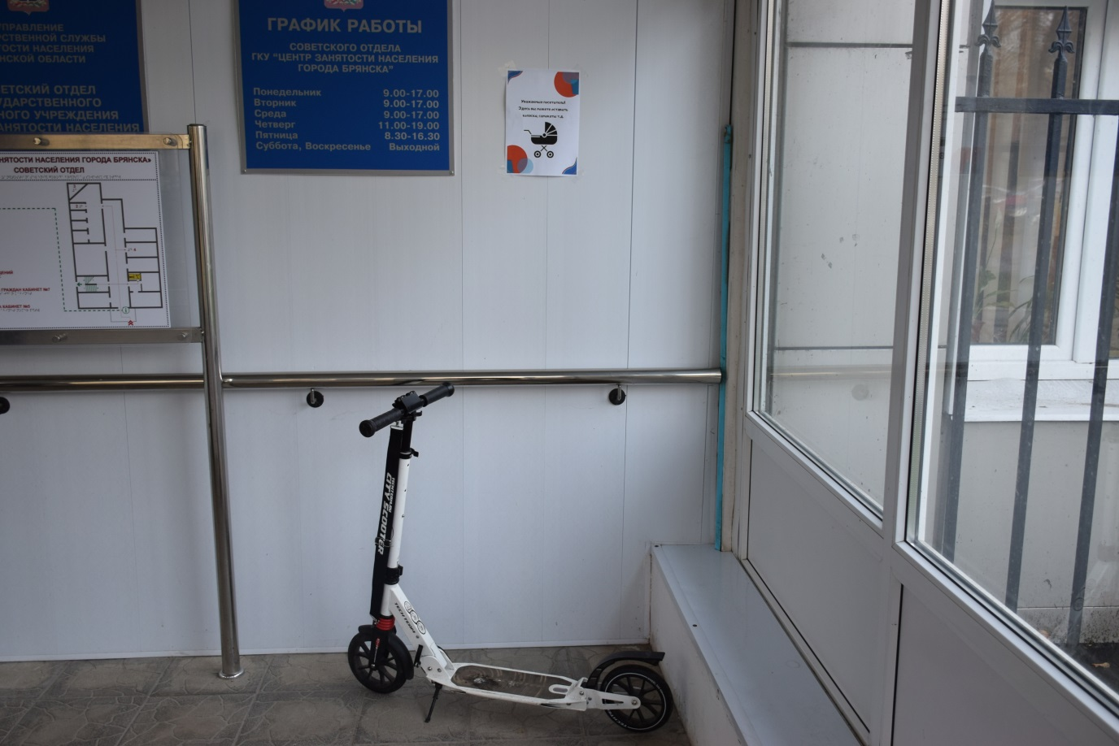

«Парковка» для коляски и т.п.
Для родителей, которые посетили Кадровый центр с ребенком
(коляской, самокатом, санками)

Slide 16
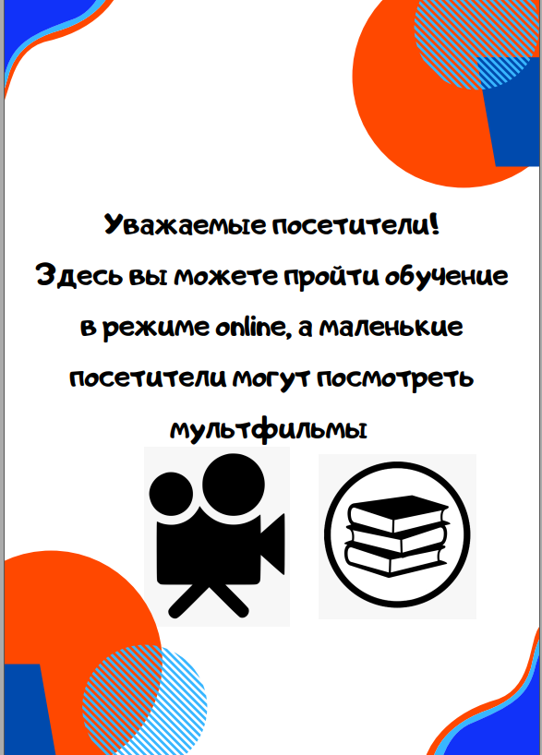
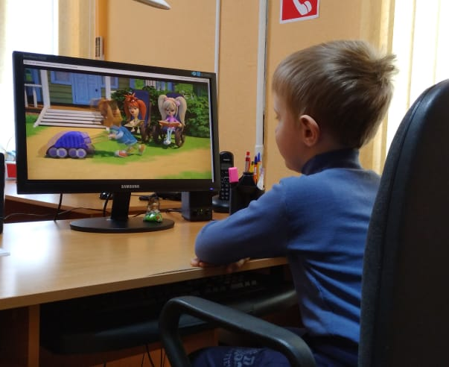
Гостевой компьютер в ЦЗН
Для родителей, которые посетили Кадровый центр с ребенком или у которых дома нет технической возможности проходить дистанционное обучение, но обучаться очно они не могут
Навигация в холле ЦЗН и указание на рабочем месте с гостевым компьютером
Инструктаж сотрудников ЦЗН (скрипт) и закрепление сотрудника за консультированием клиента.

Slide 17
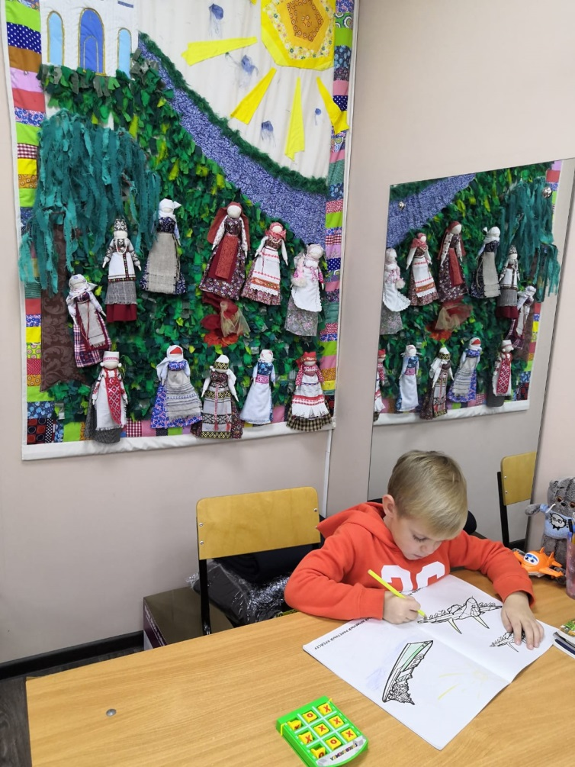
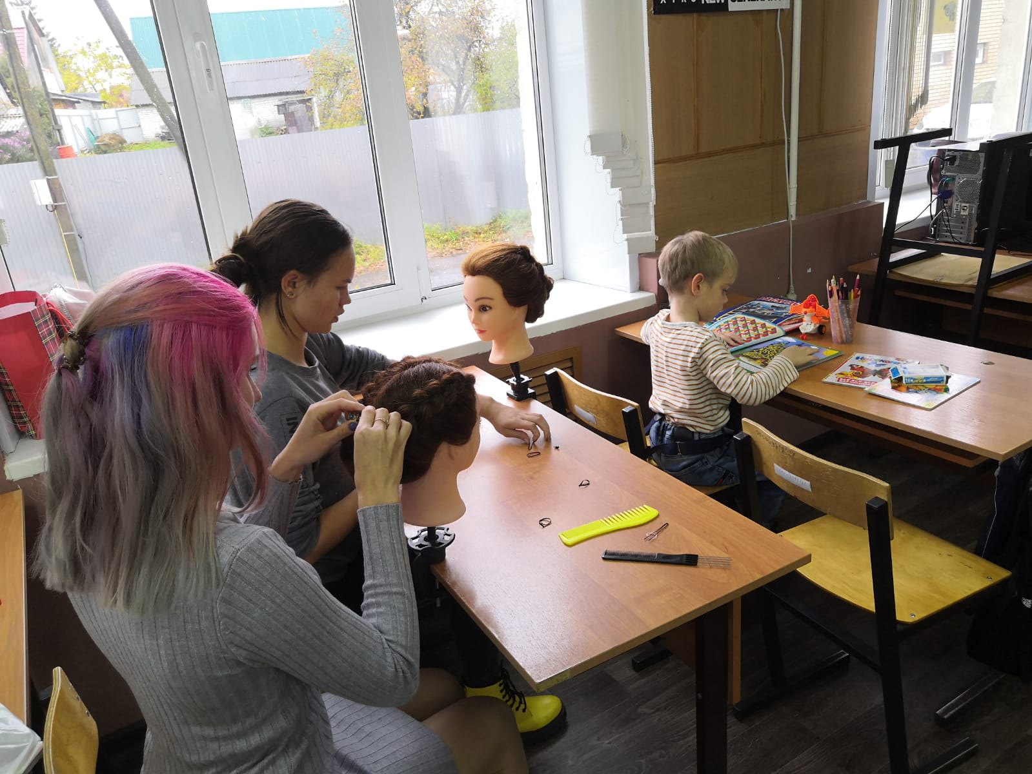
Детский уголок в учебном заведении
Для родителей, которые посетили Учебное заведение с ребенком

Slide 18
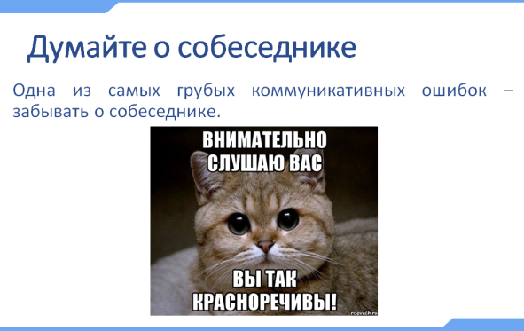
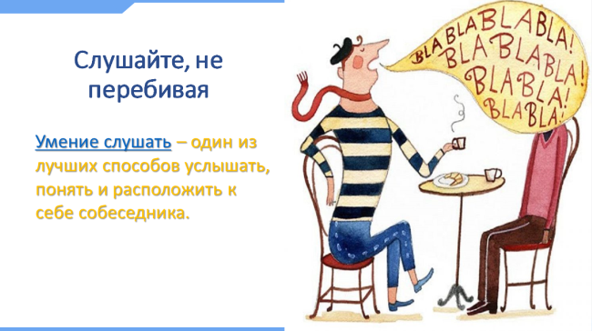
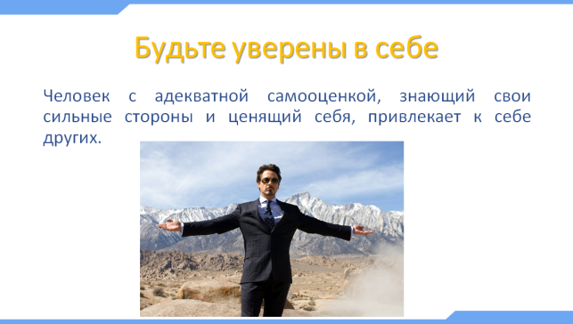
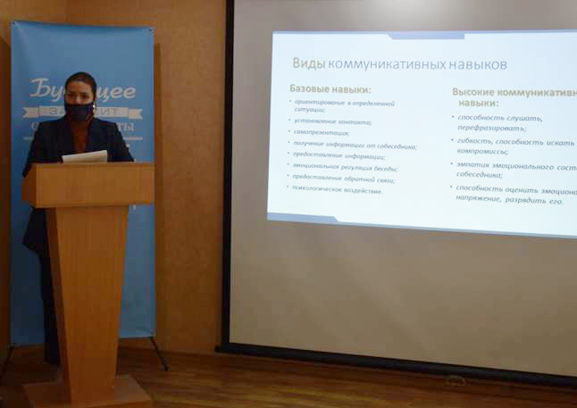
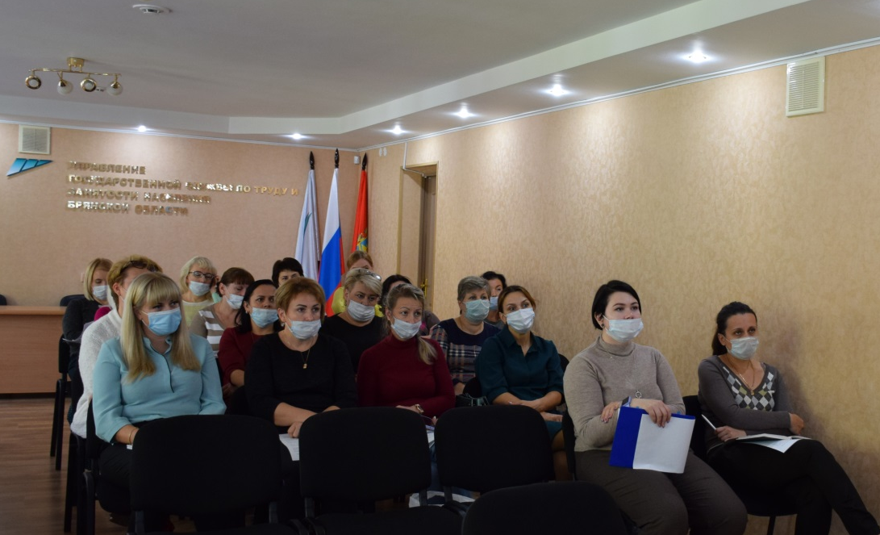
Тренинг по коммуникационным навыкам для сотрудников ЦЗН

Slide 19
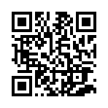





Контакты
Официальный сайт
https://vk.com/ugstzn
https://www.instagram.com/trudizan32/
https://www.facebook.com/groups/ugstzn
https://ok.ru/ugstzn
Управление государственной службы по труду и
занятости населения Брянской области
(4832) 41-16-75
gszn@rabota-bryanskobl.ru

